Slide 1
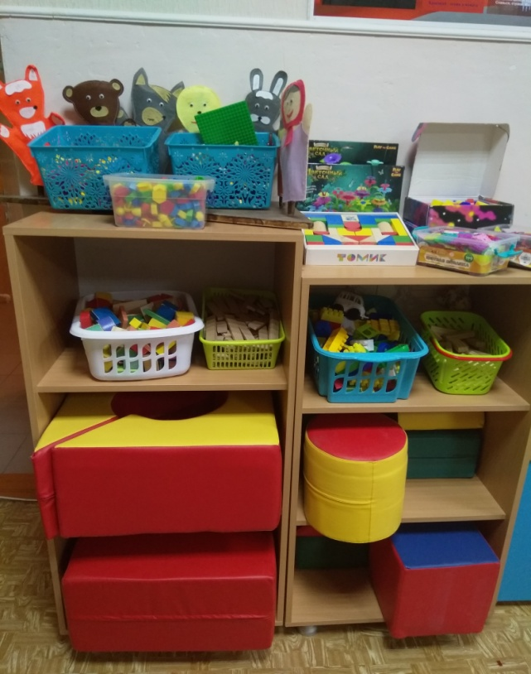
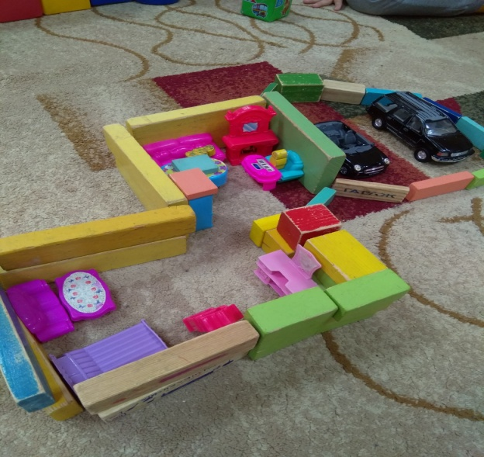
Конструирование в старшей группе №1
МУНИЦИПАЛЬНОЕ БЮДЖЕТНОЕ ДОШКОЛЬНОЕ ОБРАЗОВАТЕЛЬНОЕ
УЧРЕЖДЕНИЕ ДЕТСКИЙ САД «УЛЫБКА» Г.ВОЛГОДОНСК
Подготовила воспитатель 1кв.категории :
Мордвинова Т.И.

Slide 2
возрастные особенности старшего дошкольного возраста (5-6 лет)
- Возрастает интерес к конструктивной деятельности: ребёнок стремится научиться тем или иным способам конструирования, экспериментирует.
- Дети способны проявлять старание и упорство. Проявляются элементы самоконтроля.
- Дети учатся анализировать постройку, рассказывать о ней.
- Методы и приёмы работы с детьми несколько изменяются: образец часто используется примерный ,в качестве образца могут использоваться фотографии, рисунки, иллюстрации или игрушки;
- Предлагается преобразовать образец по условиям, по теме, по замыслу.
- Основными становятся словесные методы обучения: описание, напоминание, краткая беседа и др.

Slide 3
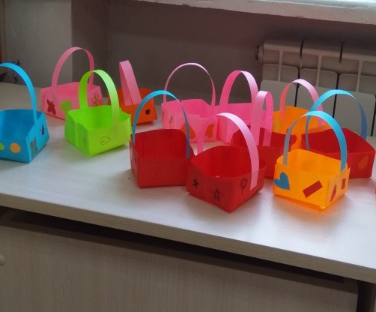
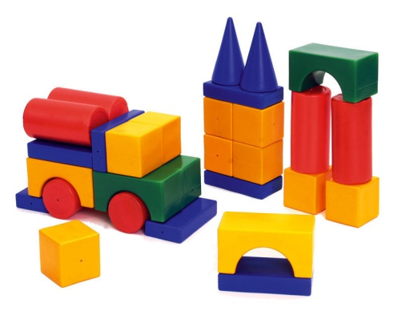
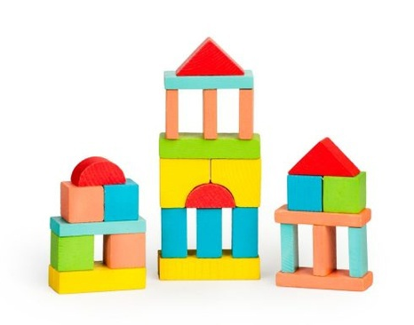
ТИПЫ КОНСТРУИРОВАНИЯ
Художественное - дети, создавая образы, не только отображают их структуру, сколько выражают своё отношение,
передают характер, пользуясь цветом, фактурой, формой
Техническое - дети в основном отображают реальные объекты

Slide 4
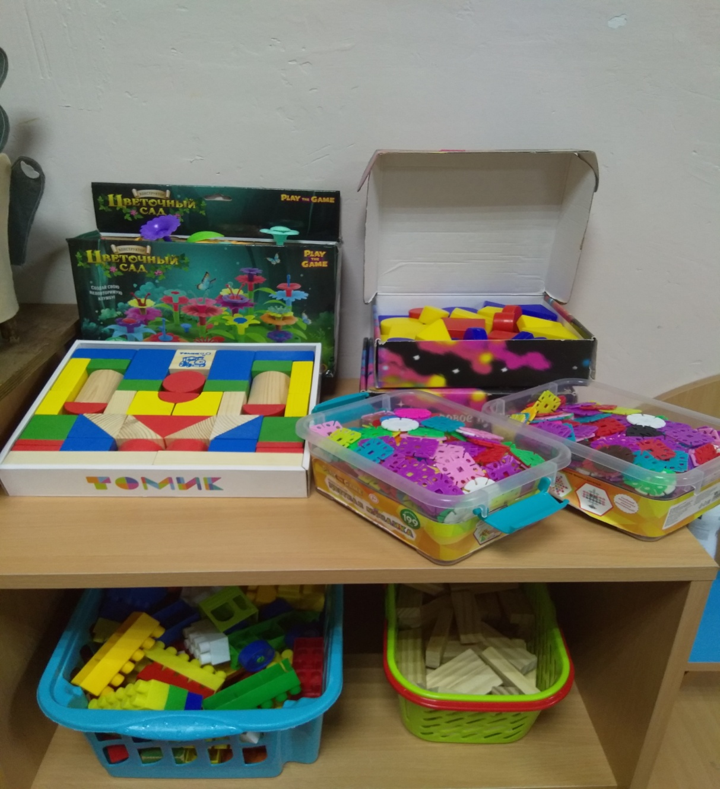
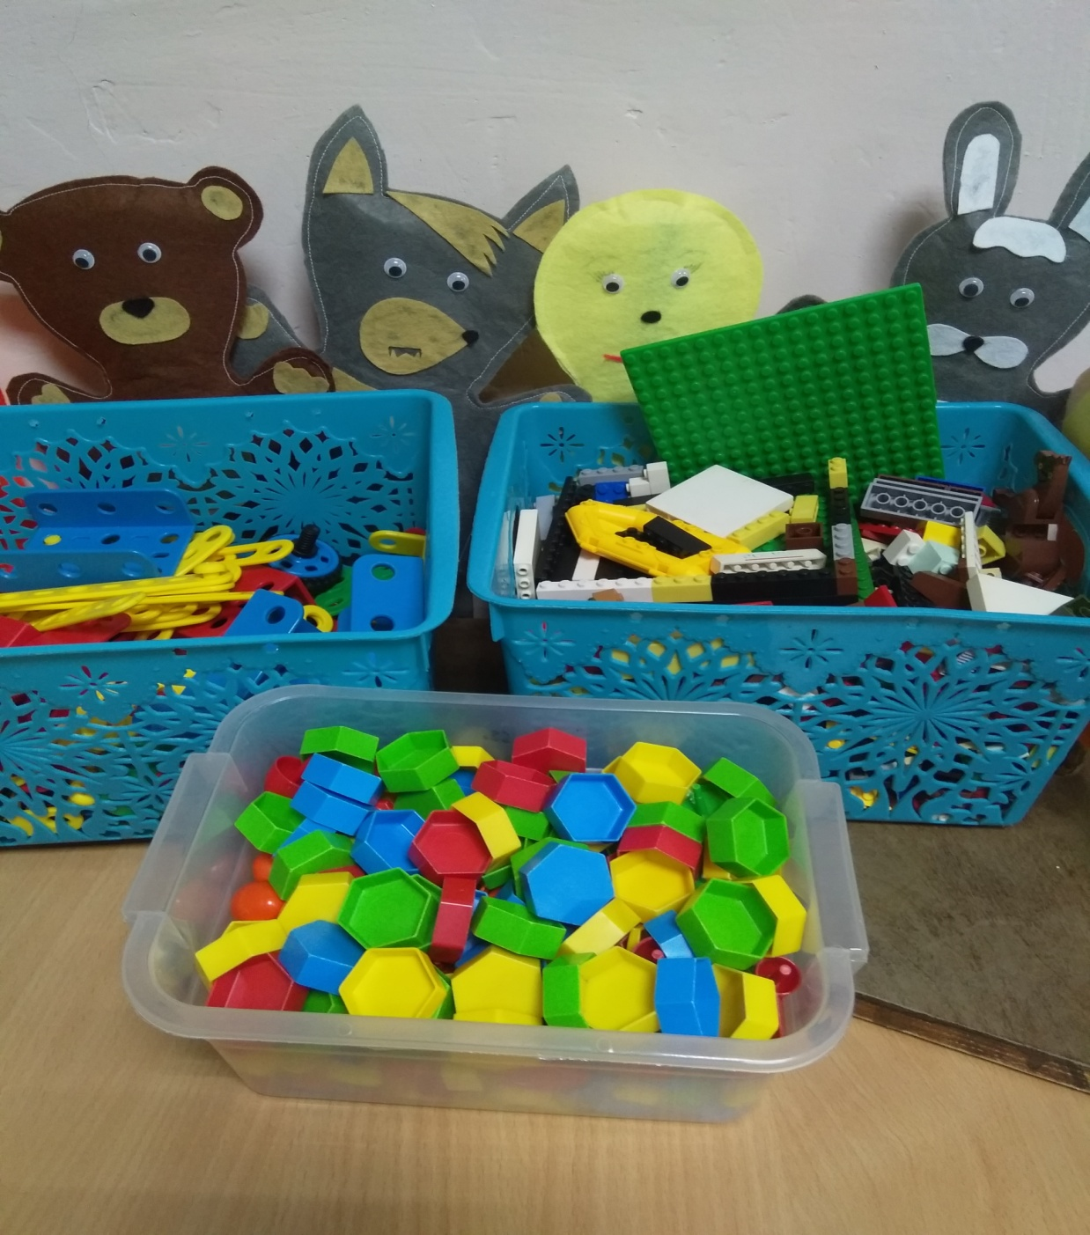
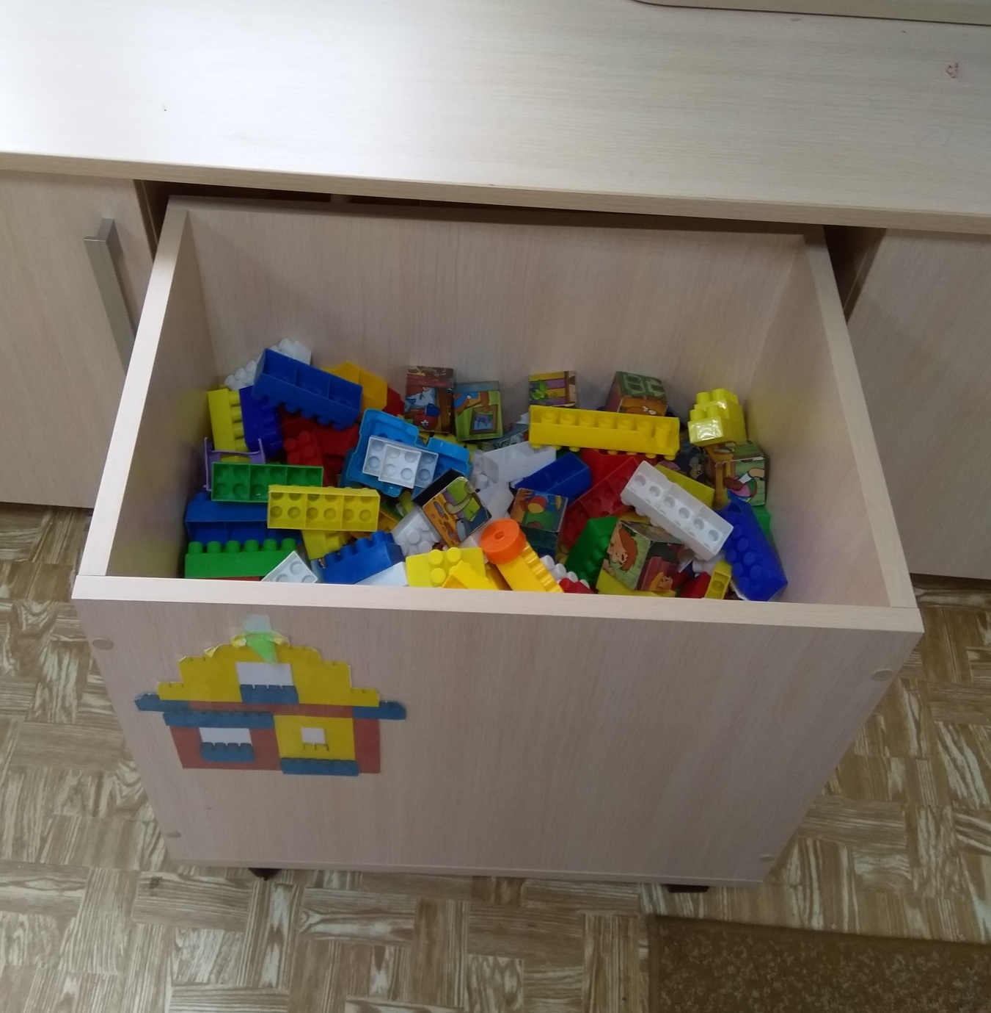

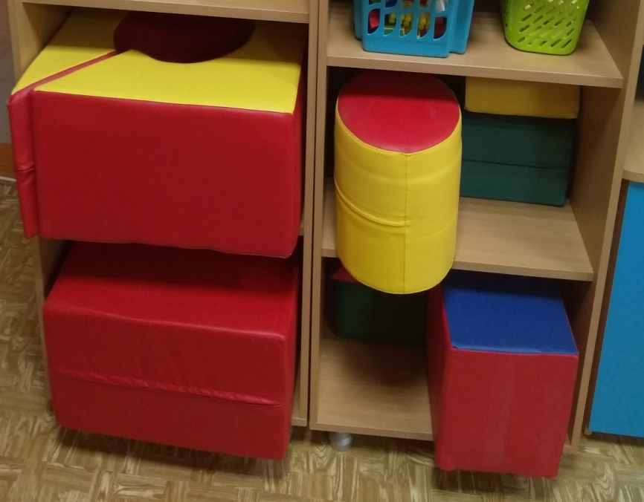
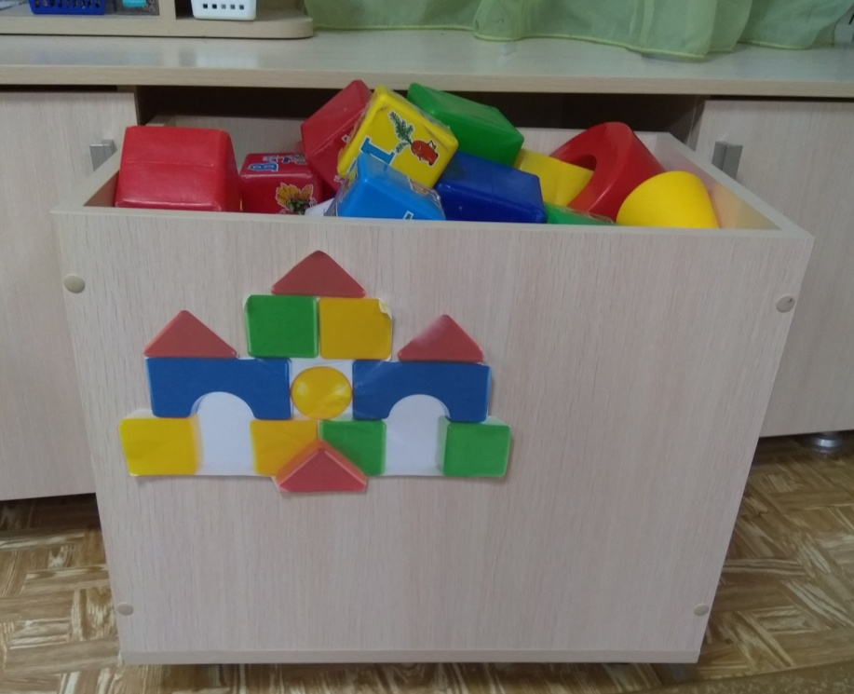
Виды наборов для Конструирования в группе №1

Slide 5
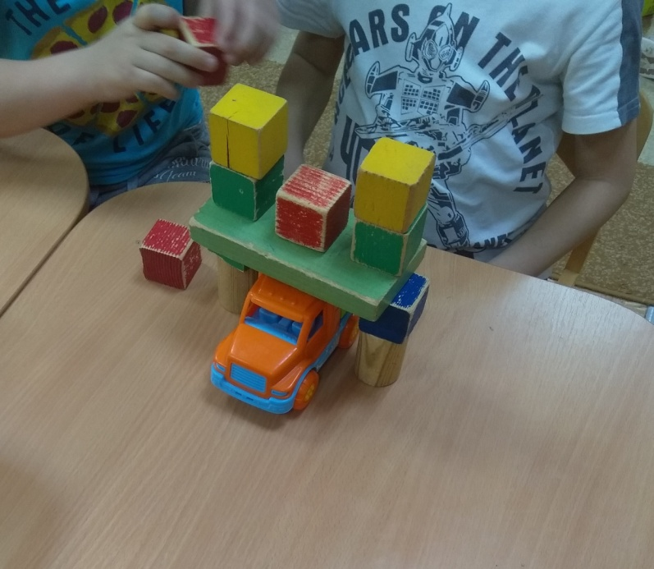
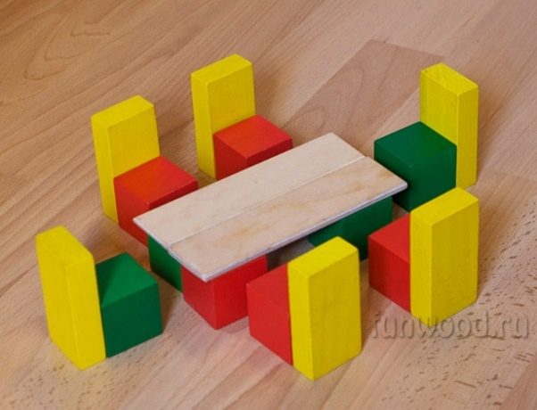
Конструирование по образцу
Постройка из деталей строительного материала и конструкторов воспроизводится на примере образца и способа изготовления.
Важный этап, в ходе которого дети узнают о свойствах деталей строительного материала, овладевают техникой возведения построек, обобщённым способом анализа учатся определять в любом предмете его основные части, устанавливать их пространственное расположение, выделять детали.

Slide 6
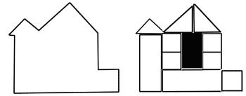
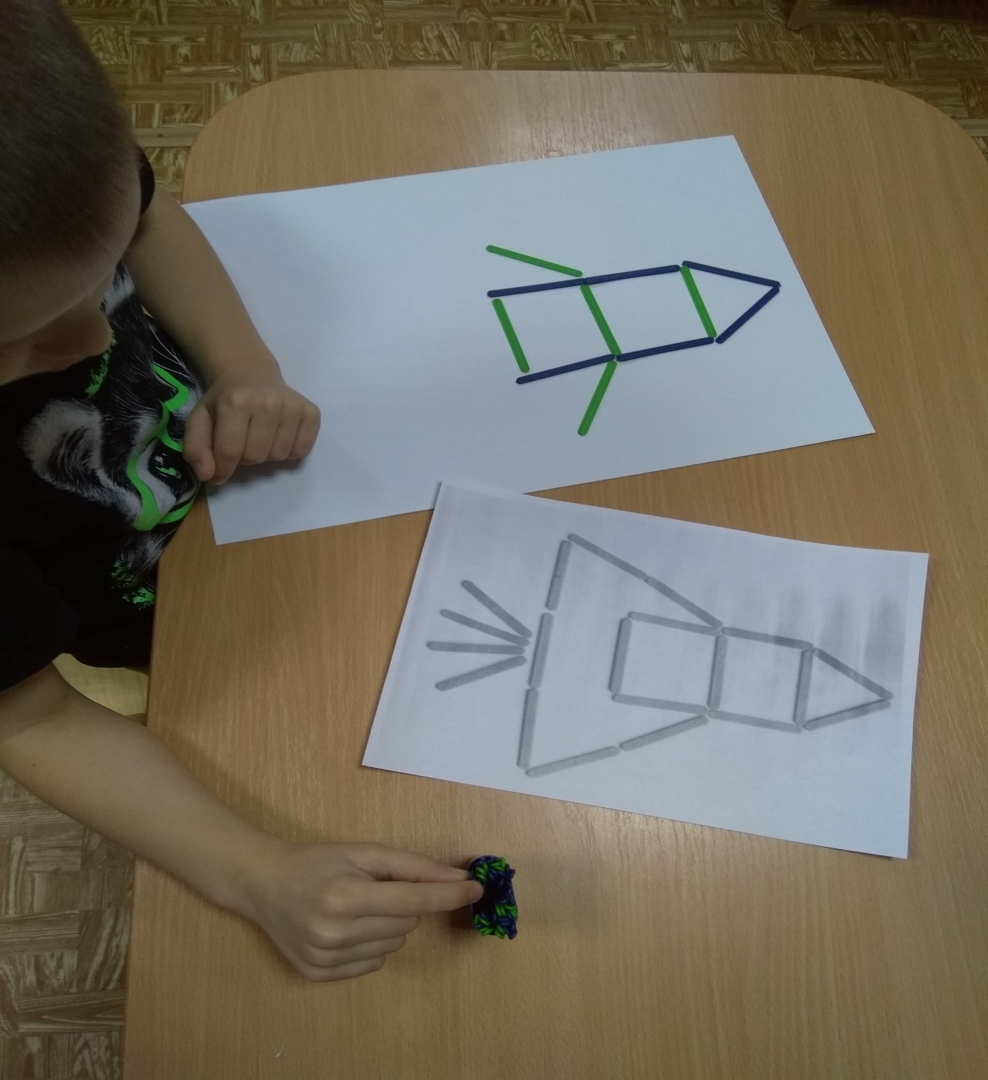
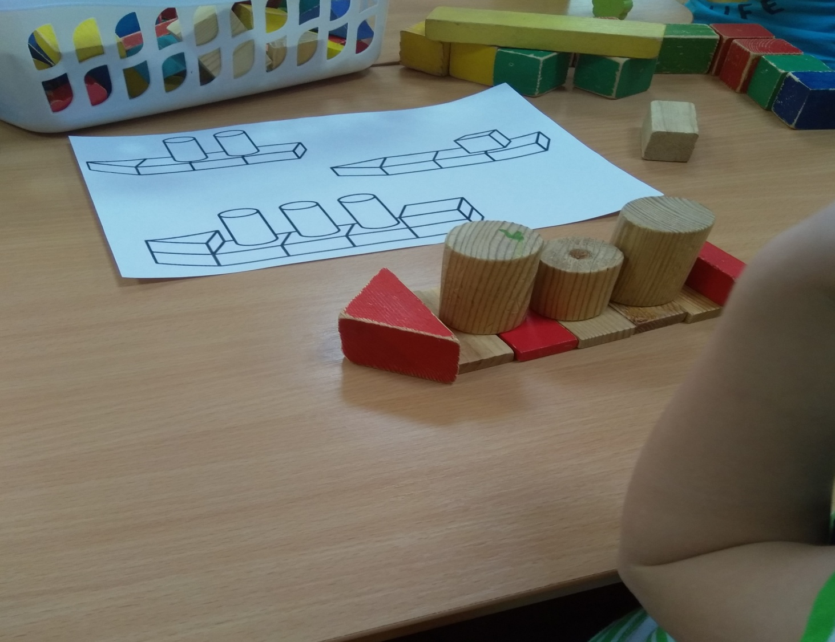
Конструирование по модели
Дошкольники получают модель, которая играет роль образца. Дети учатся в своем воображении разбирать готовую модель на отдельные детали, далее правильно подобрать подходящие детали для подобной модели

Slide 7
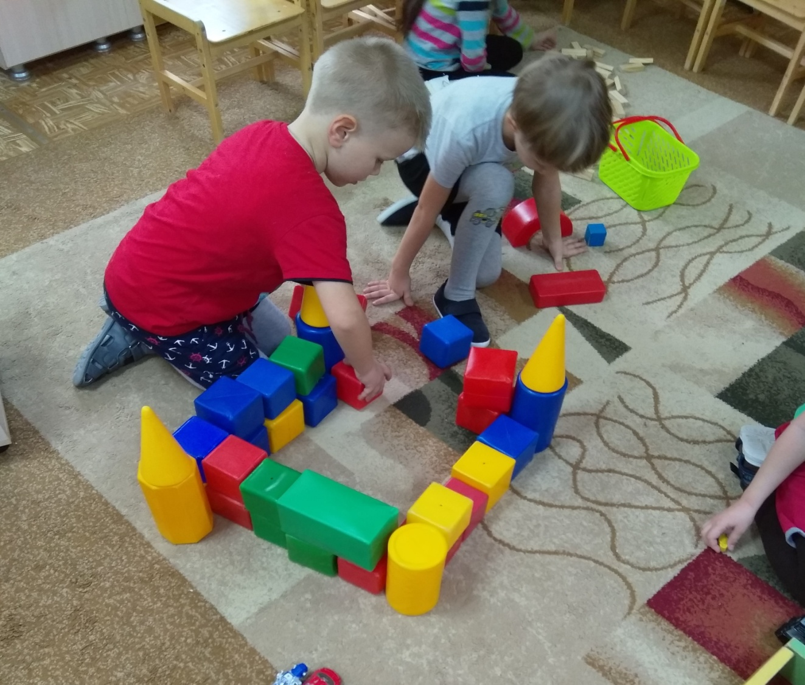
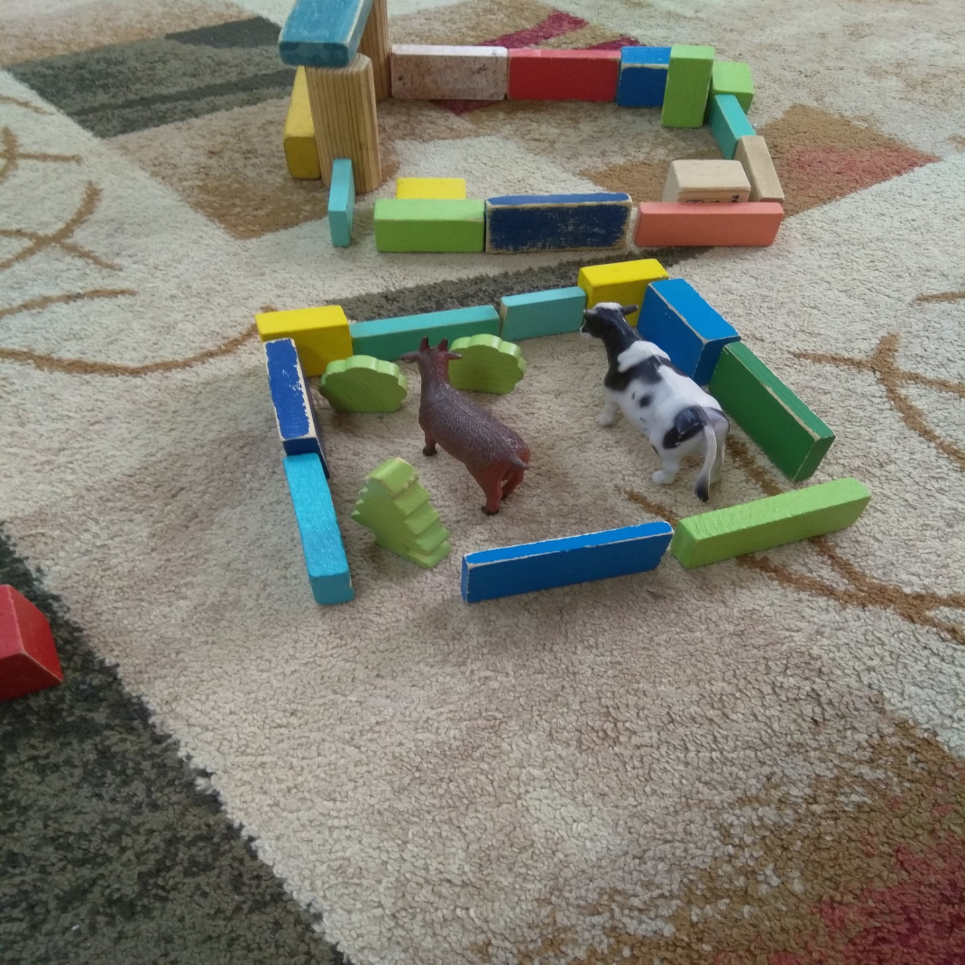
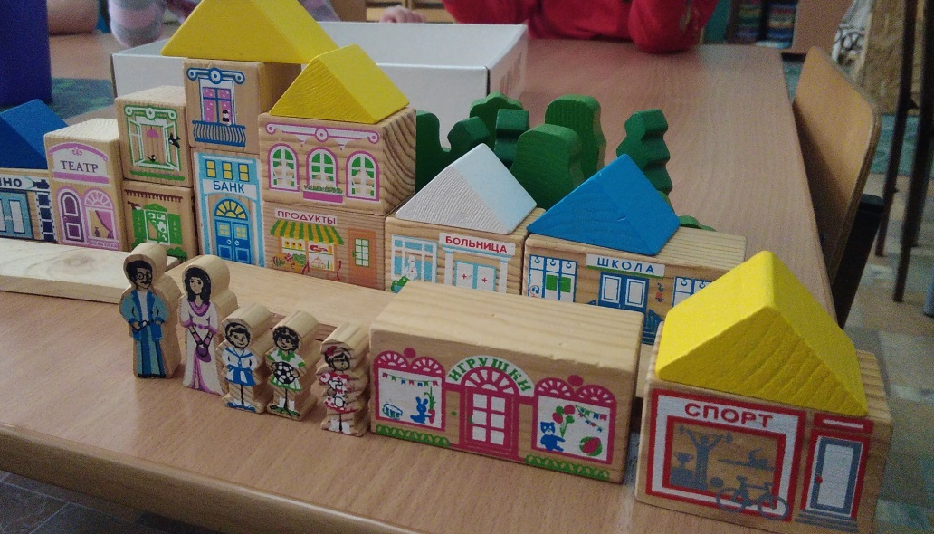
Конструирование по теме
На основе общей тематики конструкций дети самостоятельно воплощают замысел конкретной постройки, выбирают материал, способ выполнения.

Slide 8
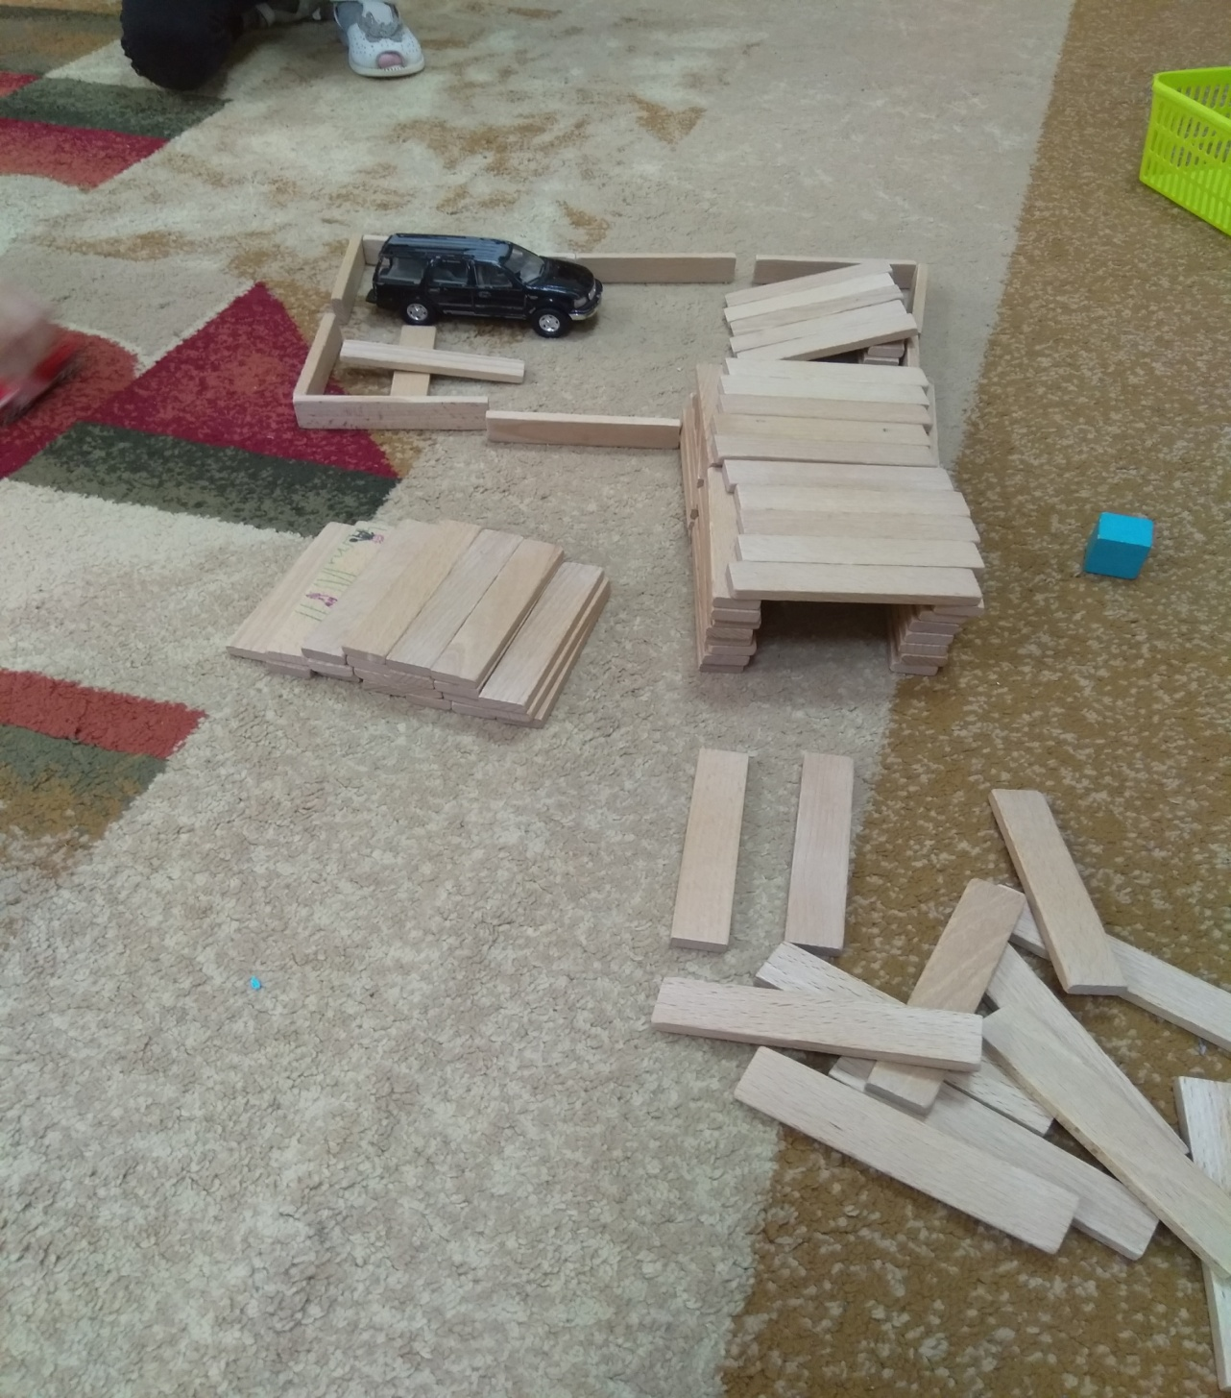

Конструирование по условиям
Без образца, рисунков и способов возведения дети должны создать конструкции по заданным условиям, подчеркивающие её практическое назначение. Развивает творческое конструирование, представляют конструируемые объекты, анализируют сходные по структуре.

Slide 9

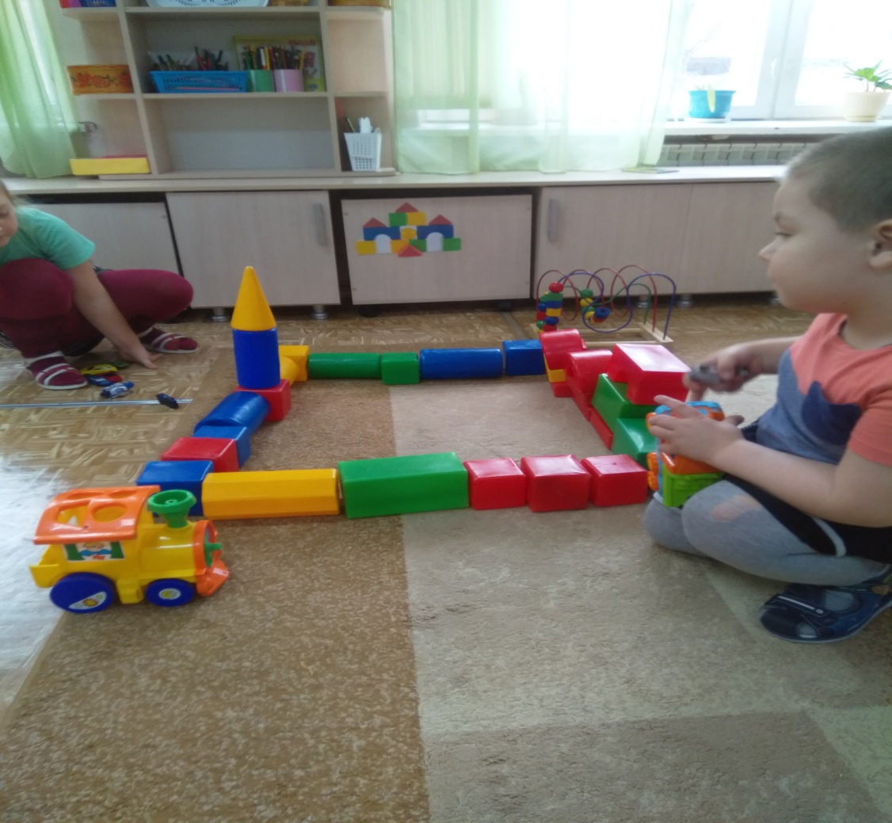
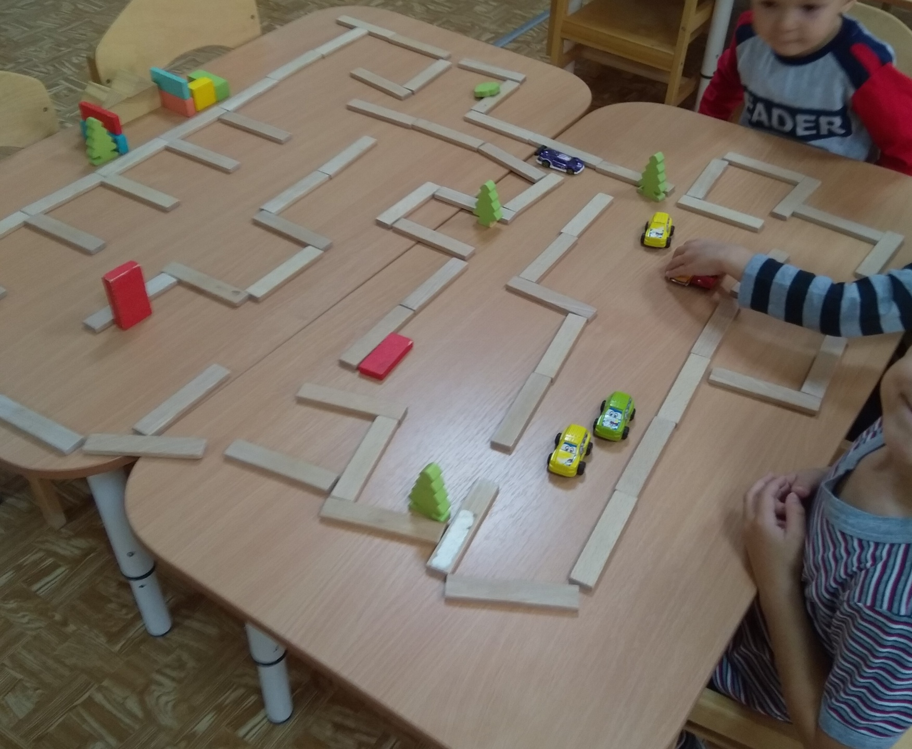
Конструирование из строительного материала

Slide 10
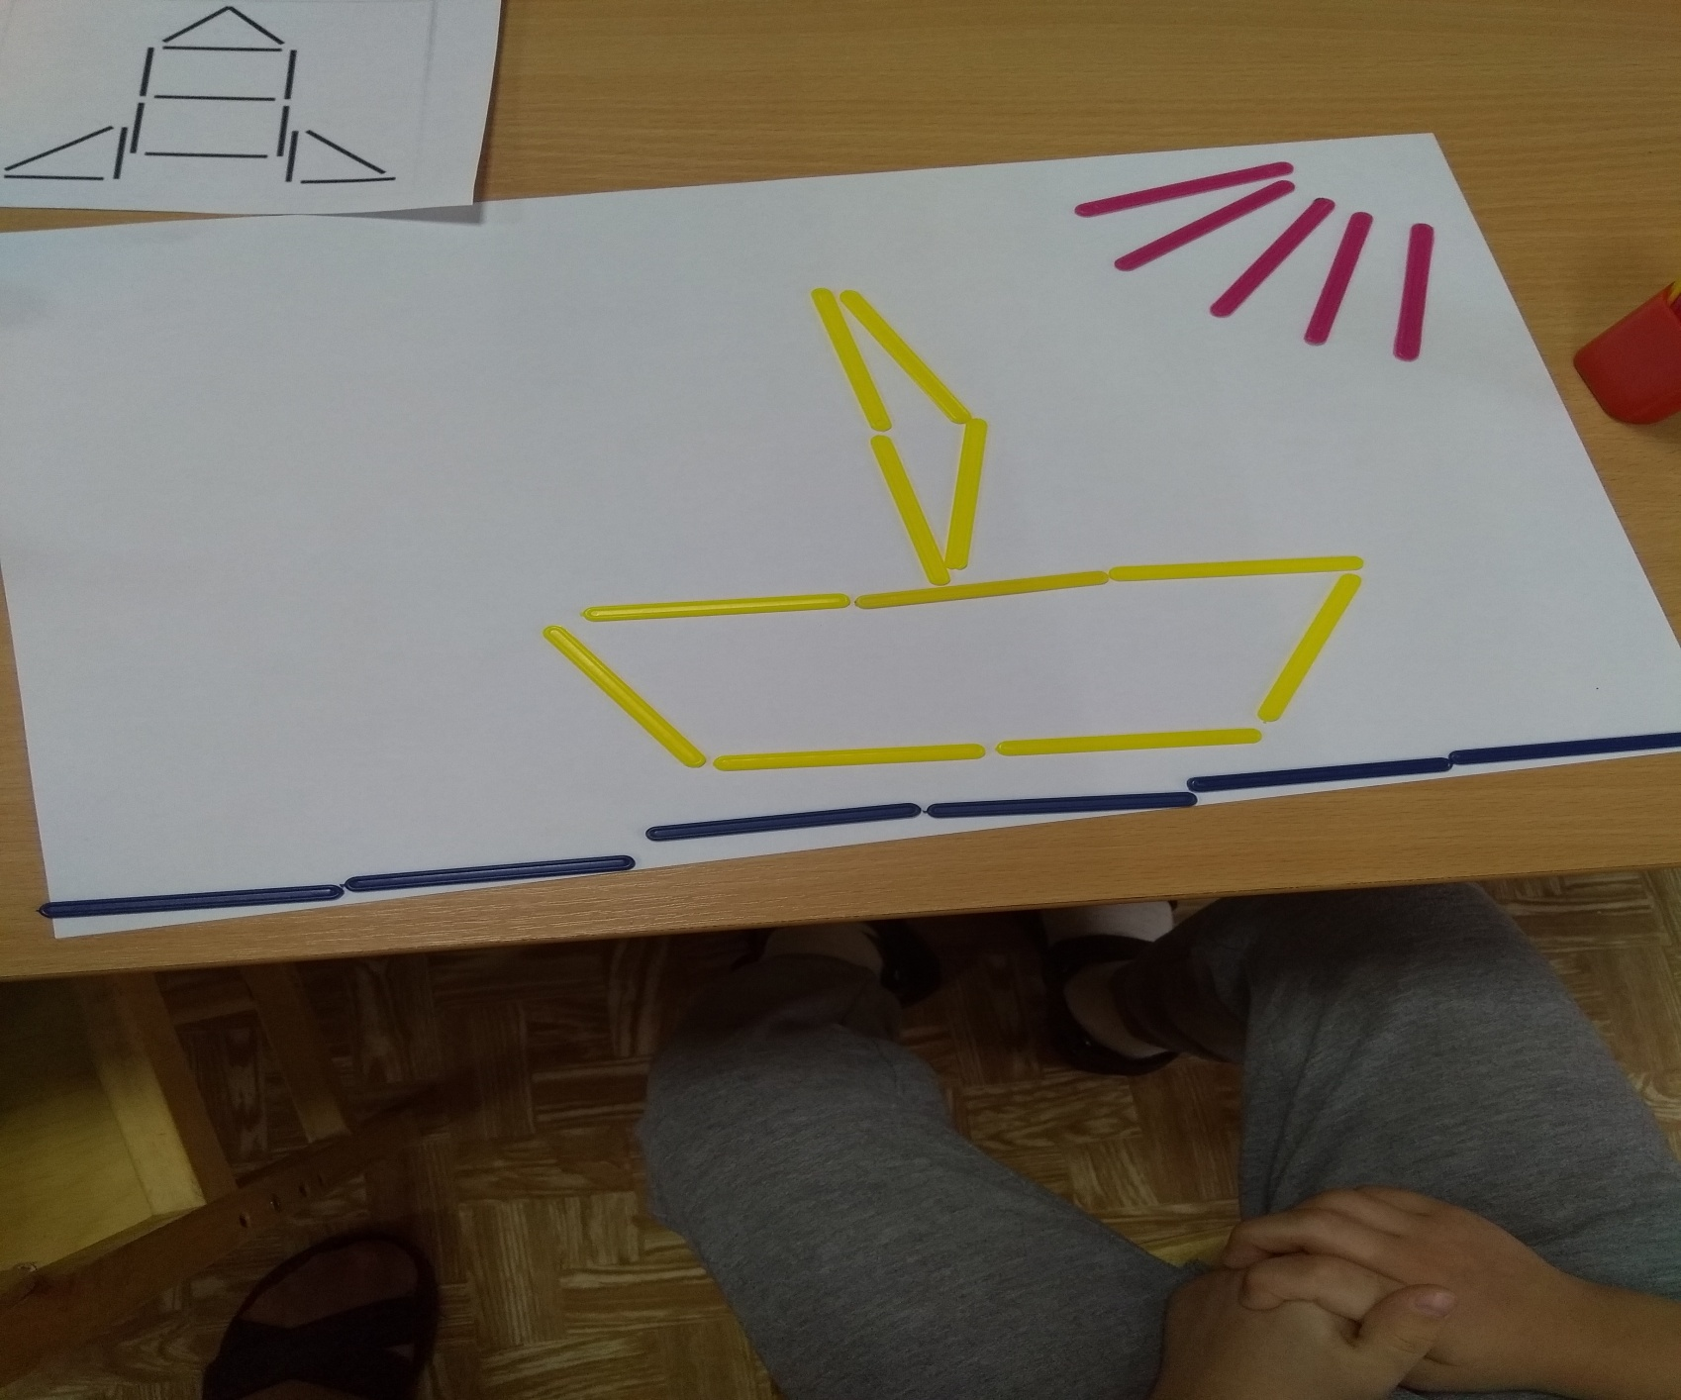
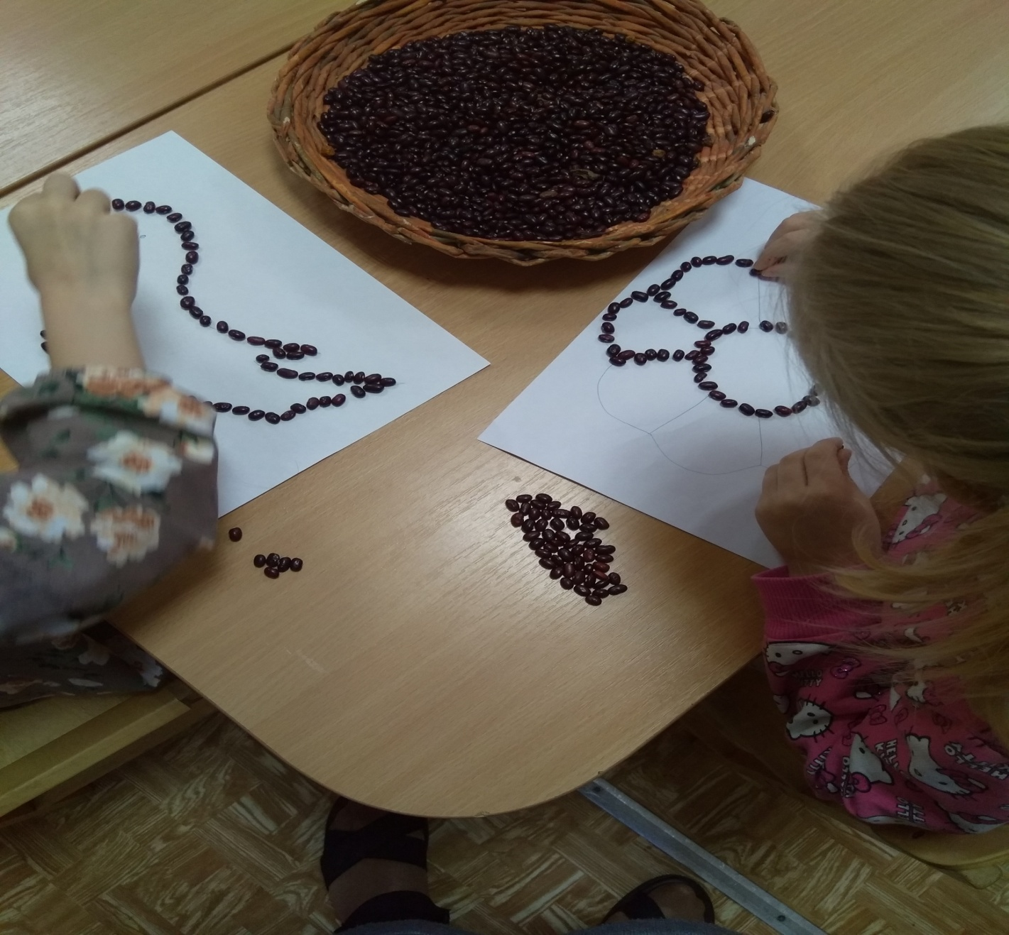
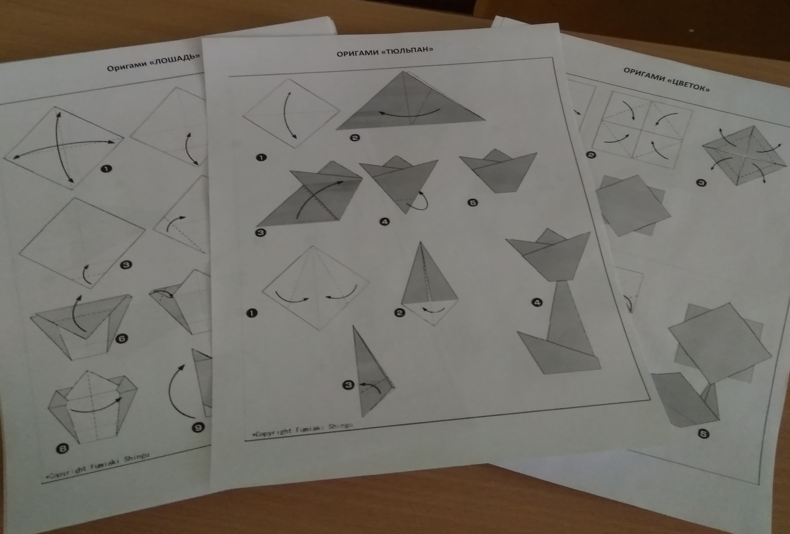

Конструирование по простейшим образцам и чертежам, наглядным схемам
Эта деятельность несет моделирующие свойства, что позволяет ребенку из отдельных строительных деталей воссоздавать внешние свойства определенных предметов и наделять их функциональными особенностями.

Slide 11
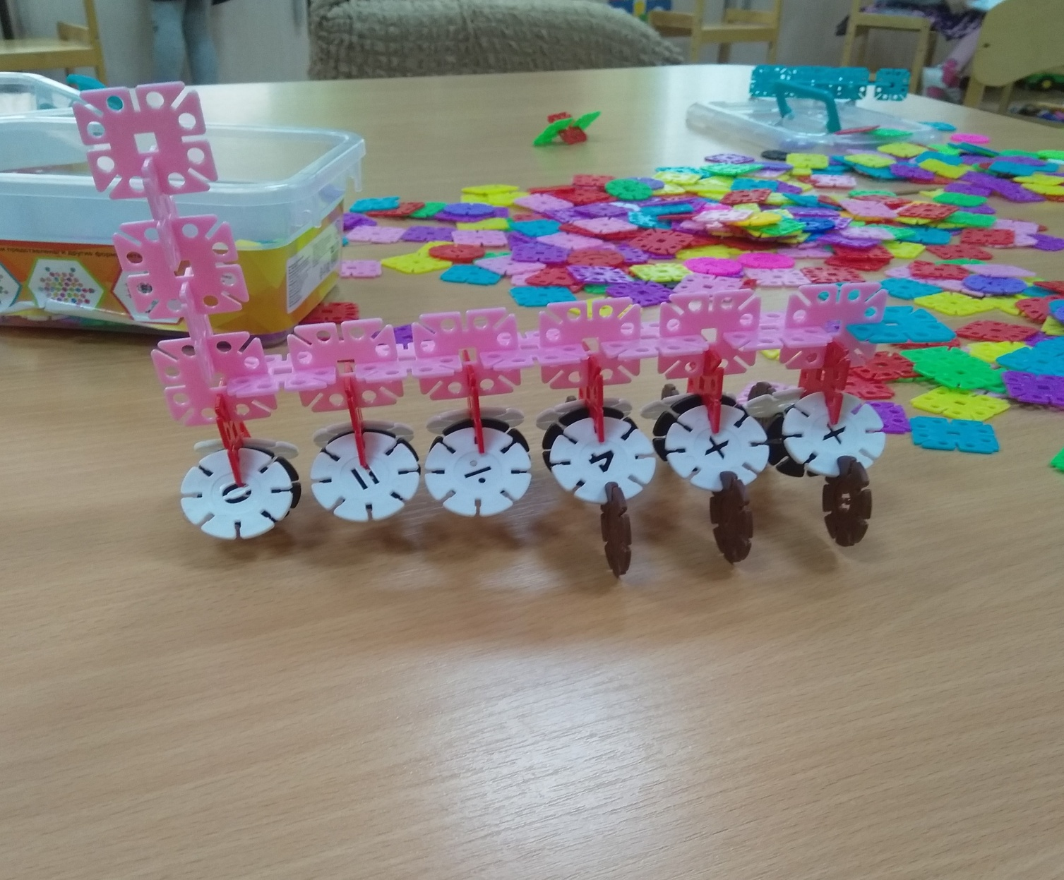
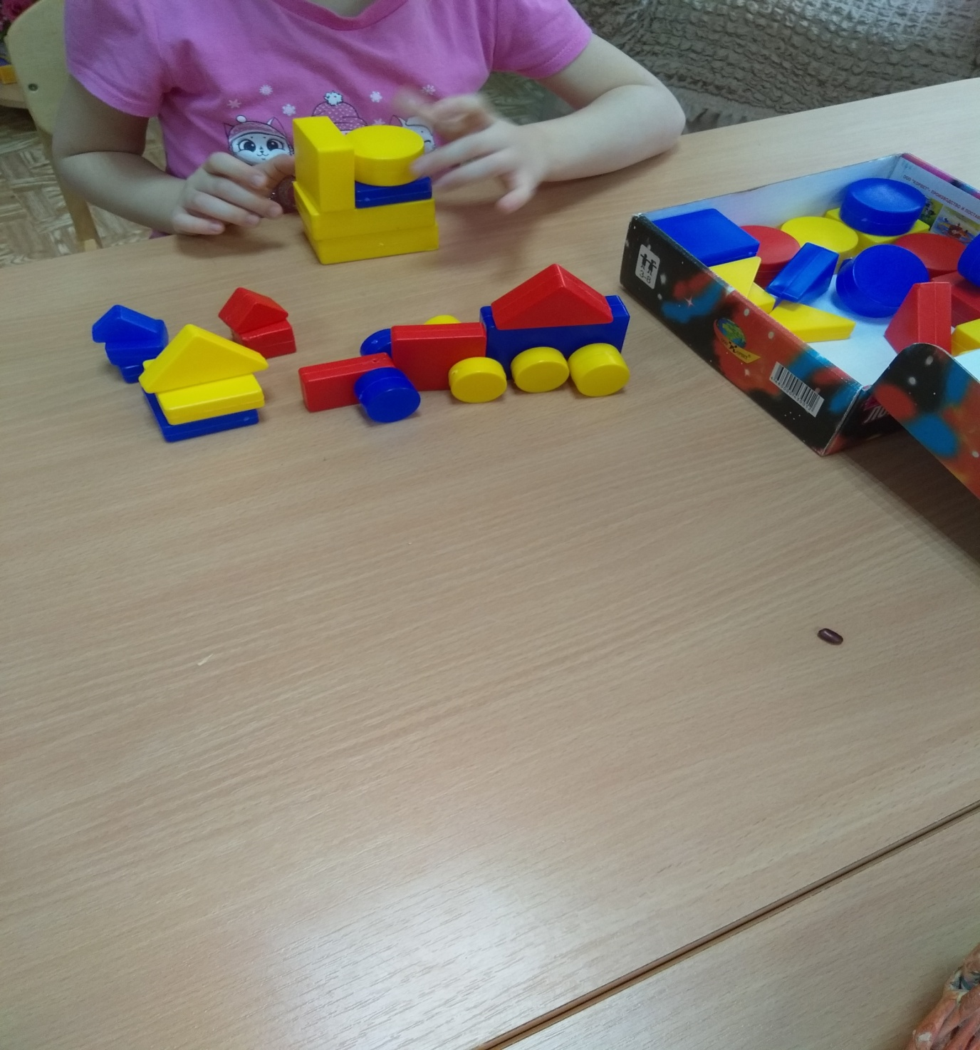
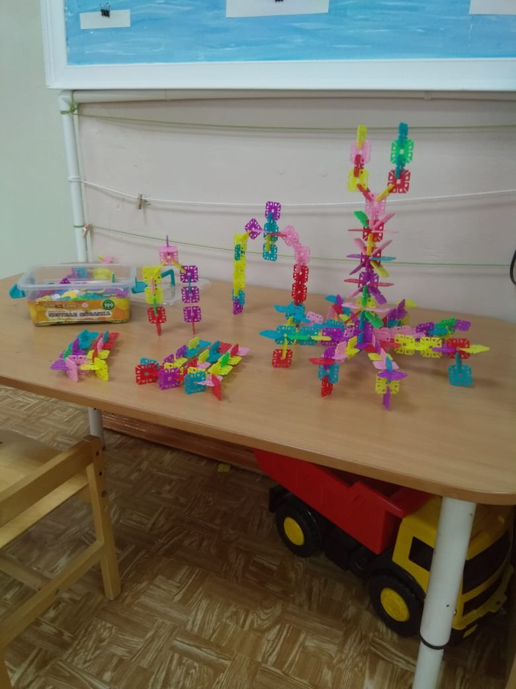
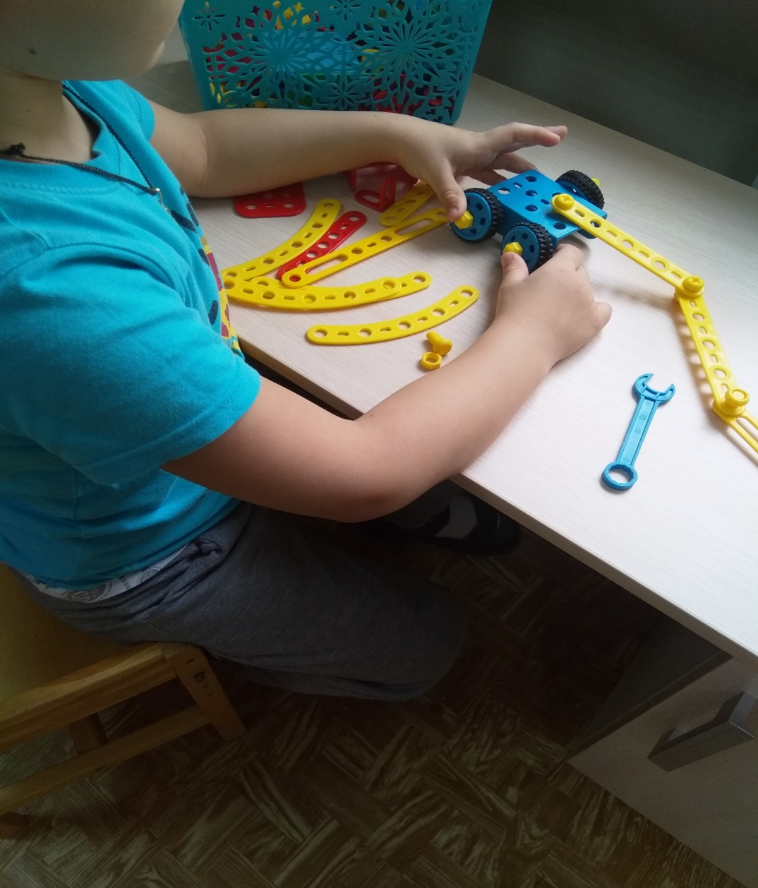
Конструирование по замыслу
Дети имеют возможность проявить самостоятельность. Педагог подводит детей к возможности самостоятельно и творчески использовать навыки, полученные ранее.

Slide 12
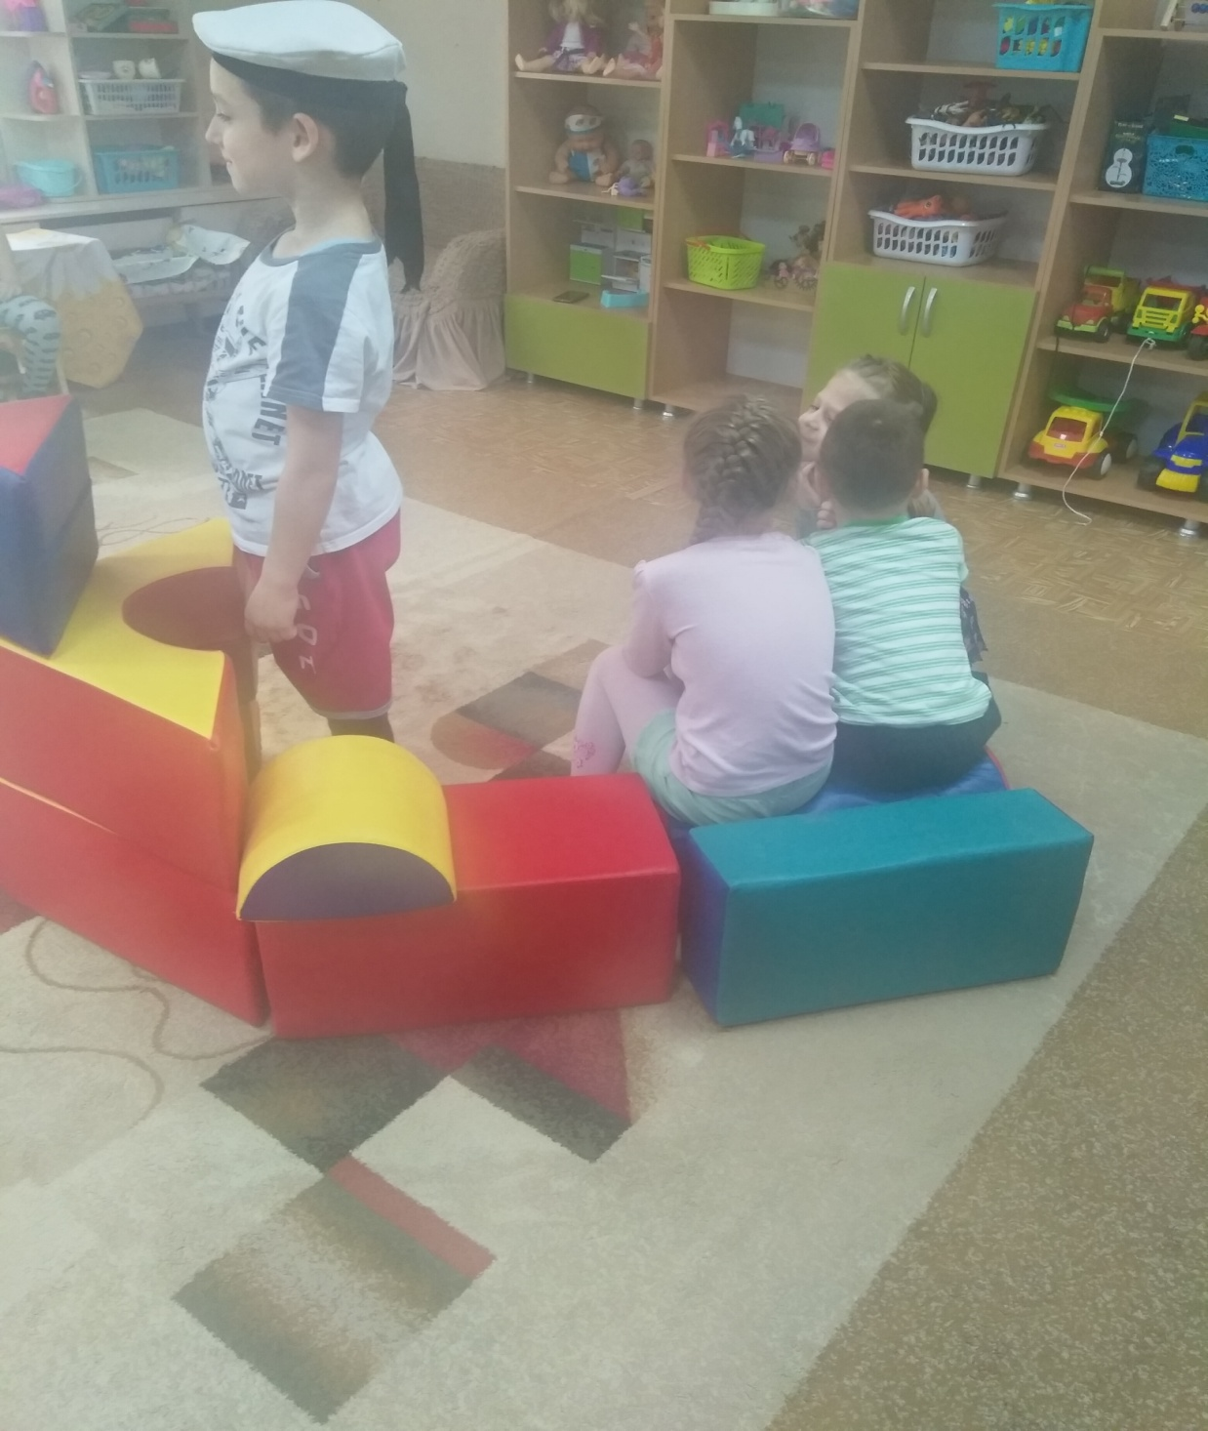
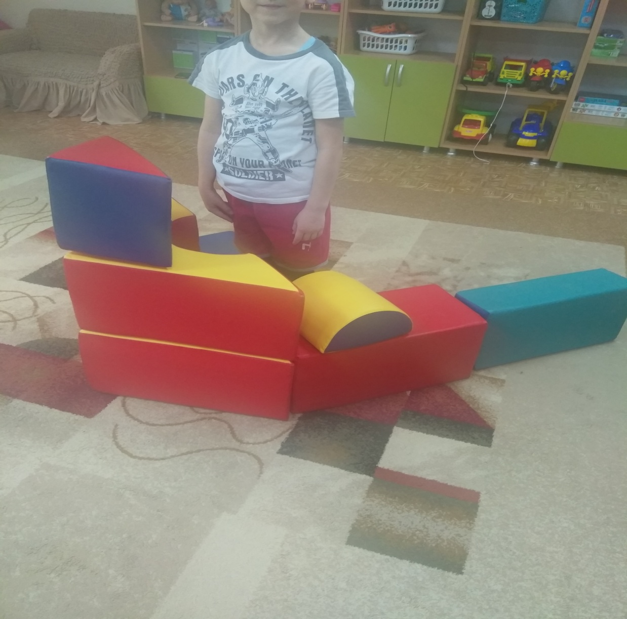
Конструирование из крупногабаритных модулей

Slide 13
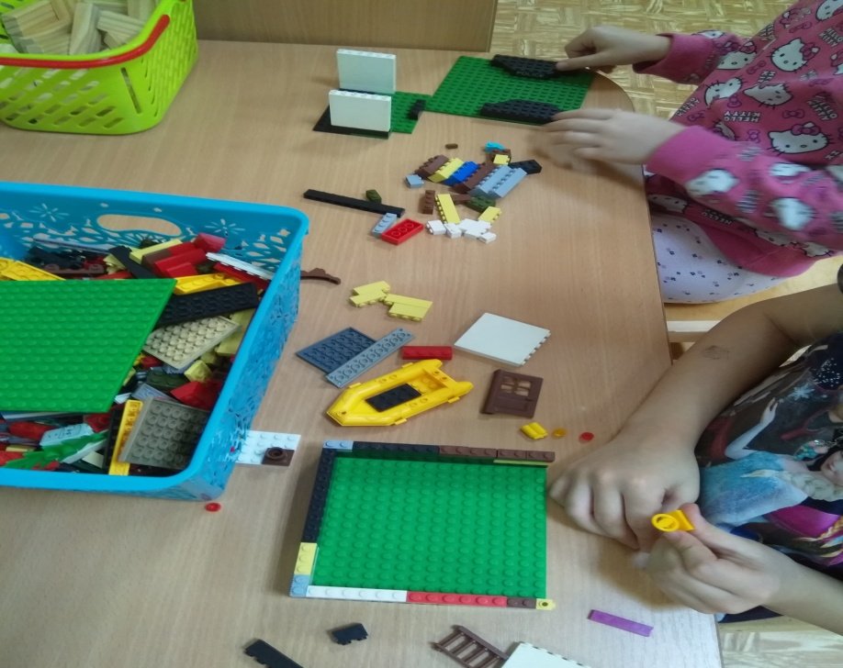
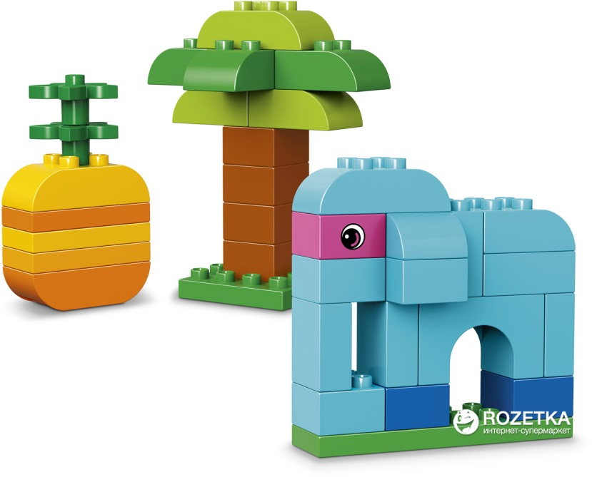
Конструирование из деталей «ЛЕГО»

Slide 14
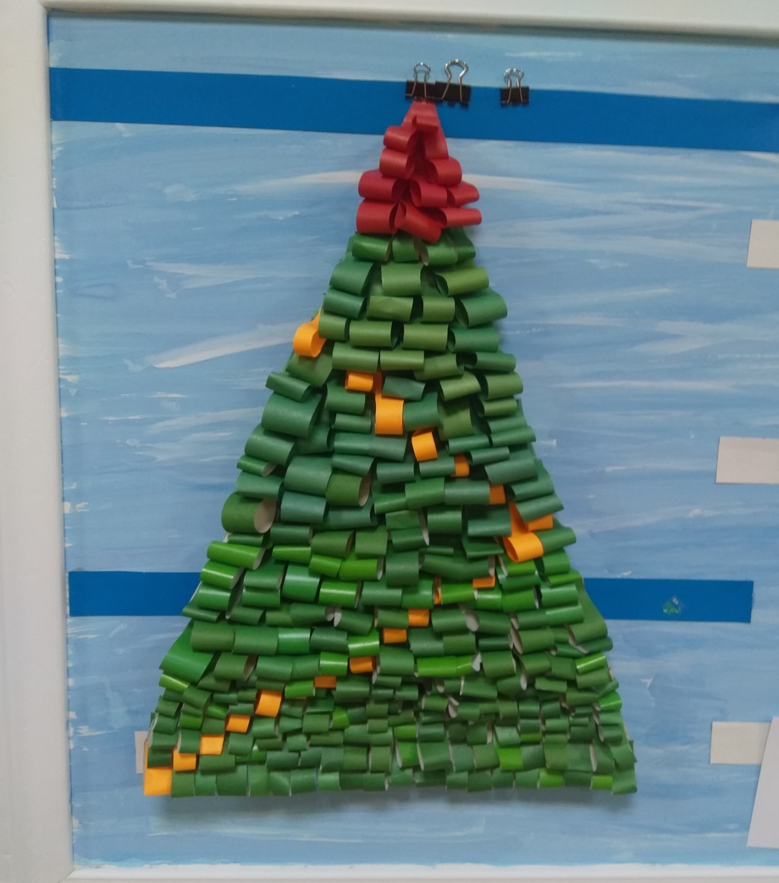
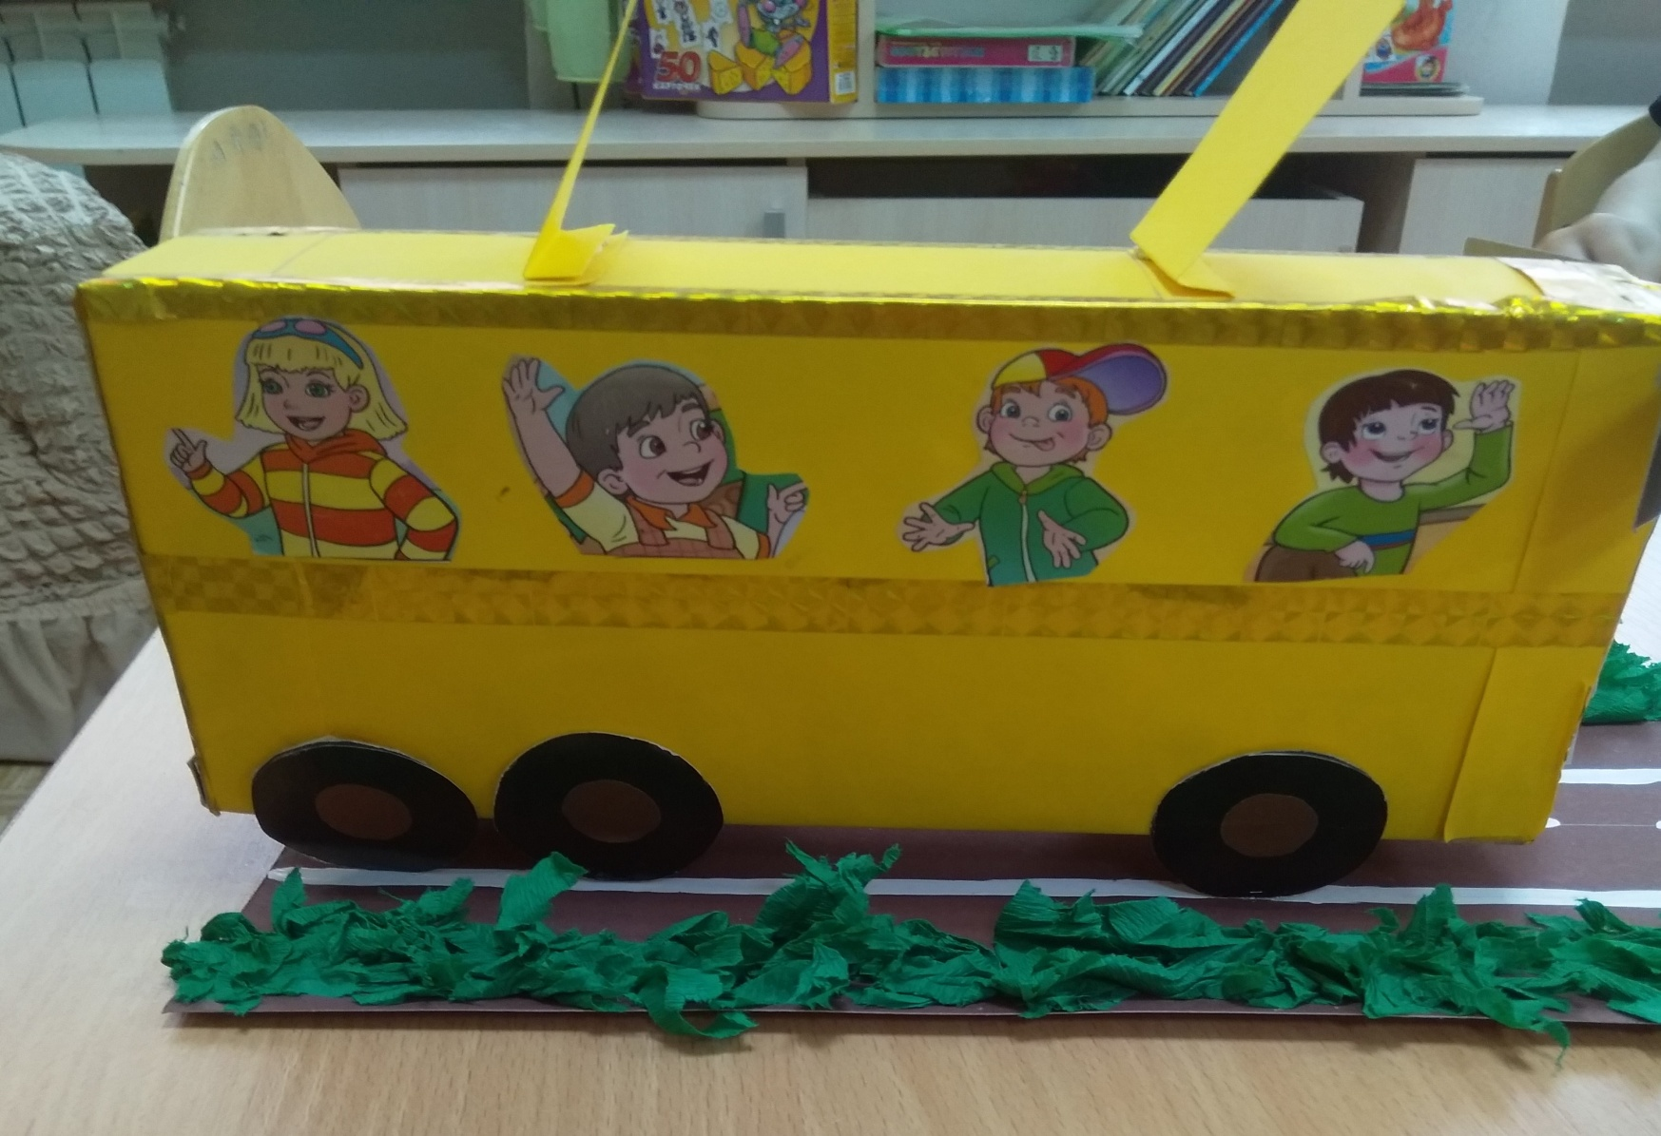
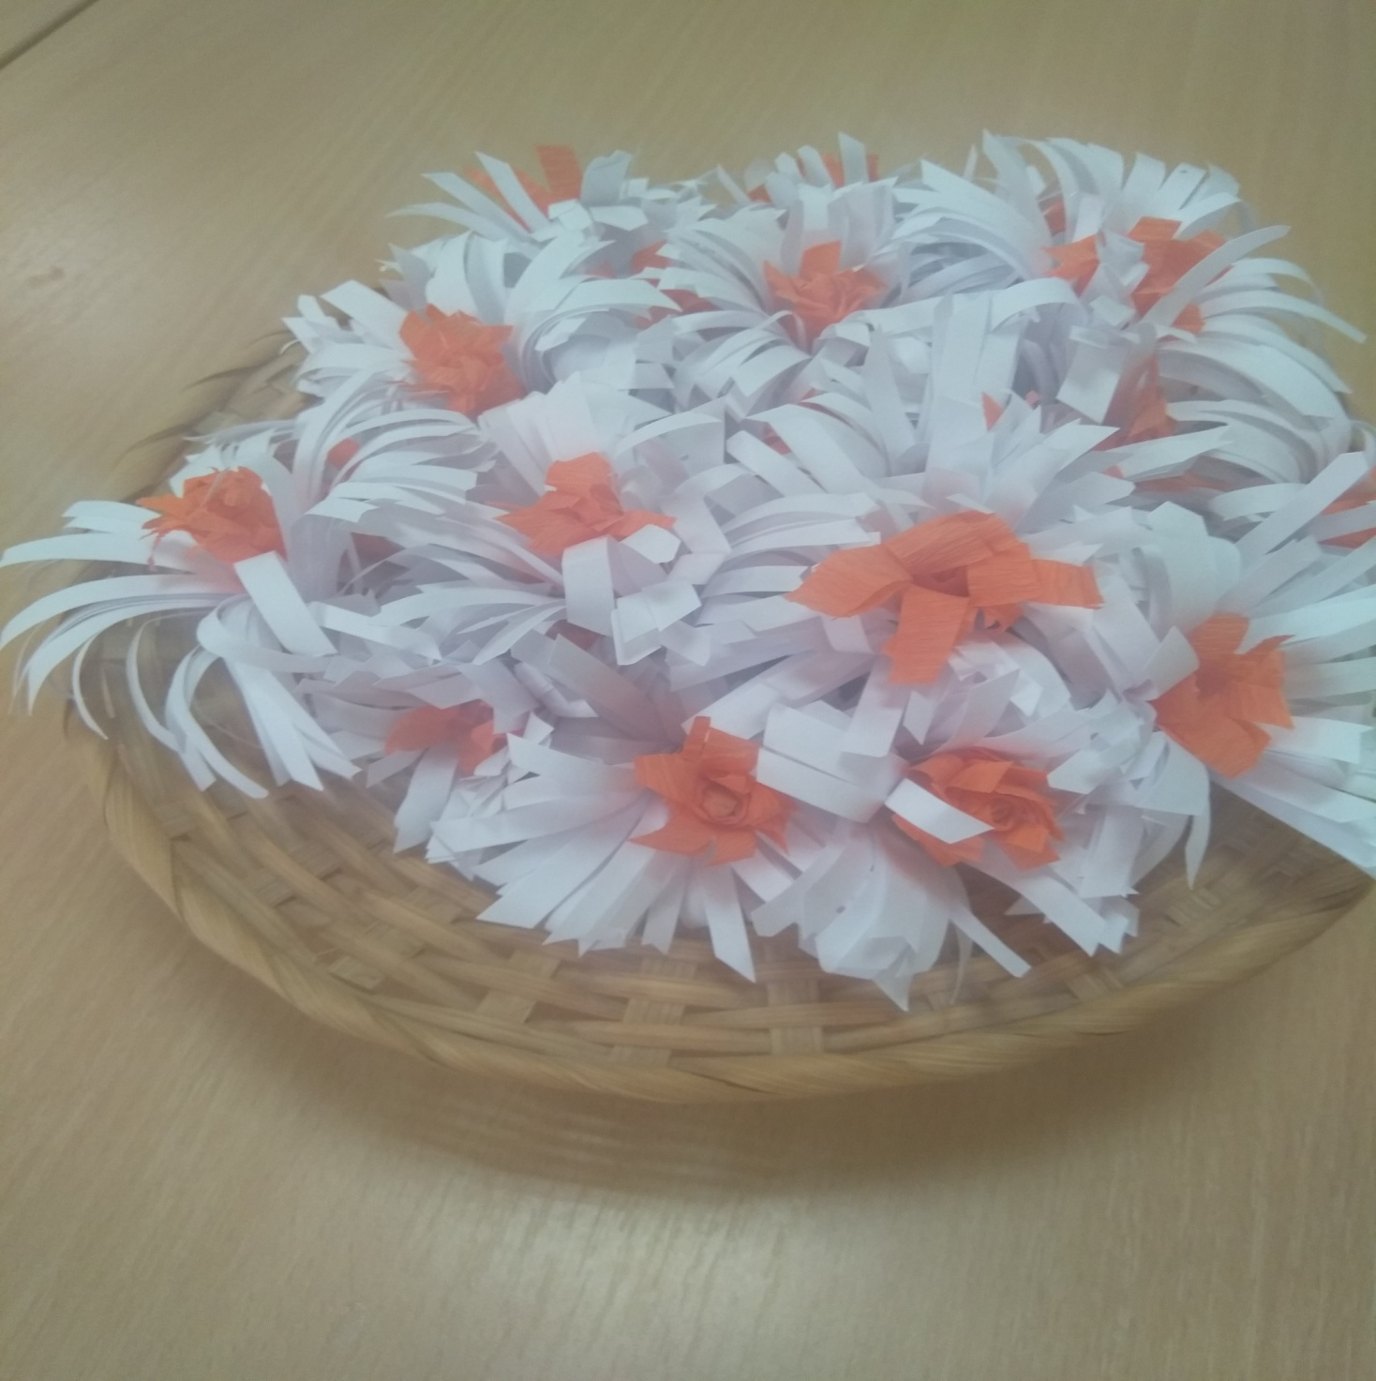
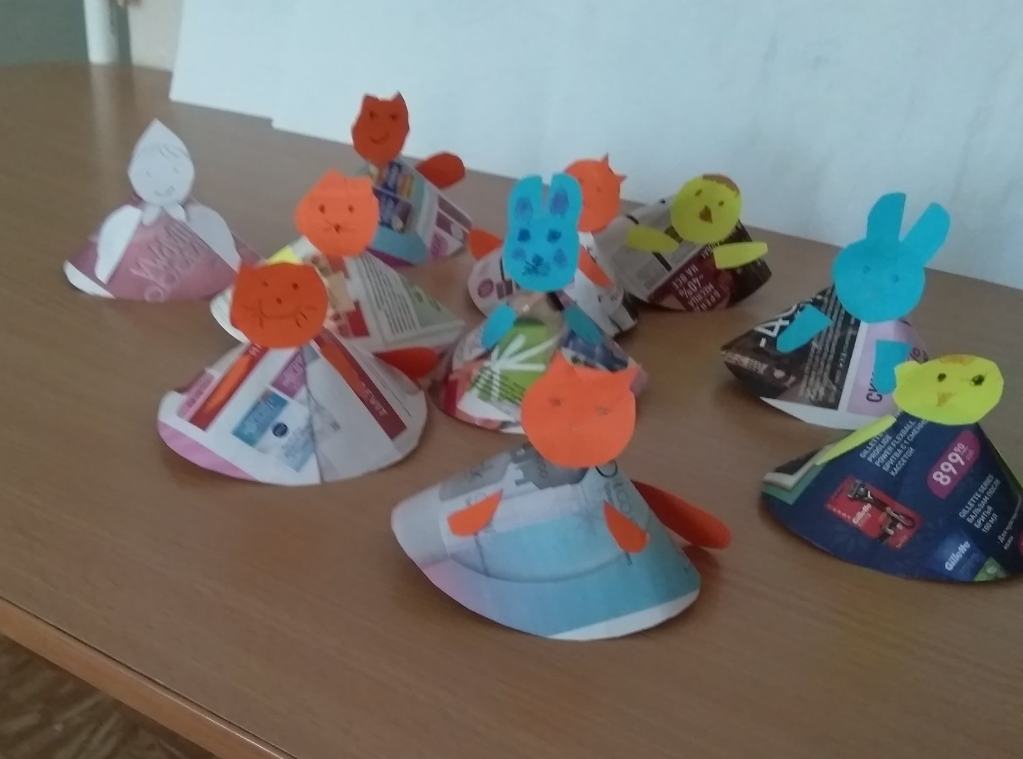
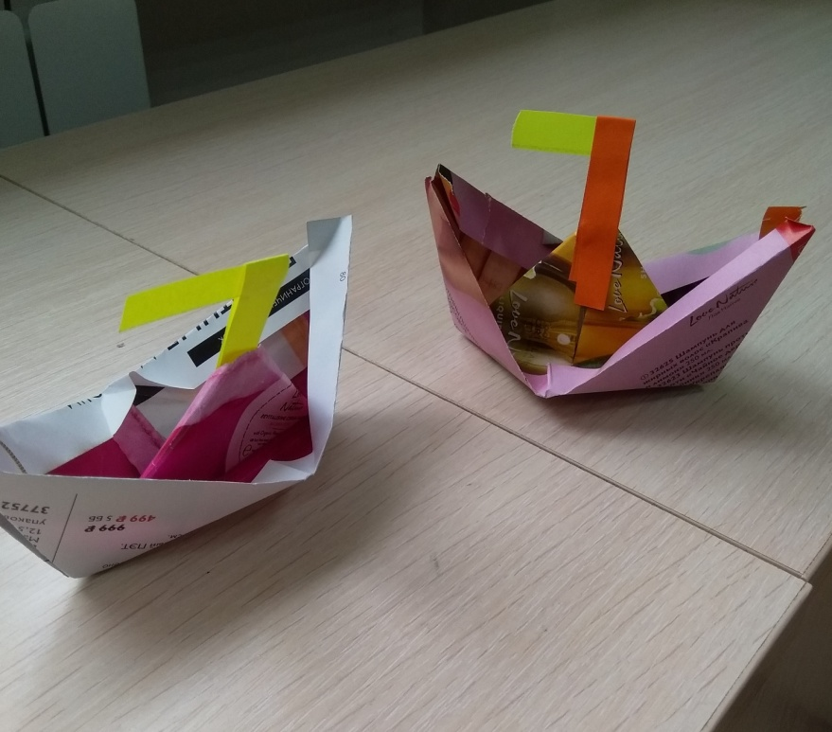
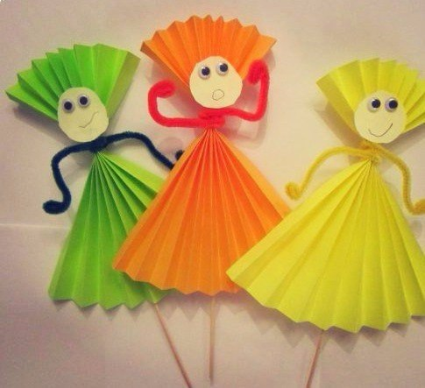
Конструирование из бумаги и картона

Slide 15
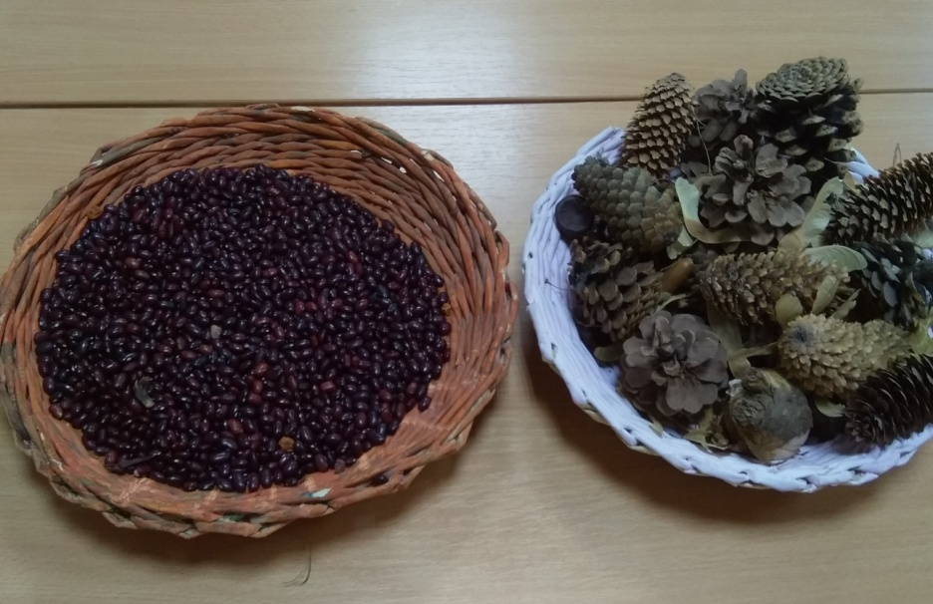
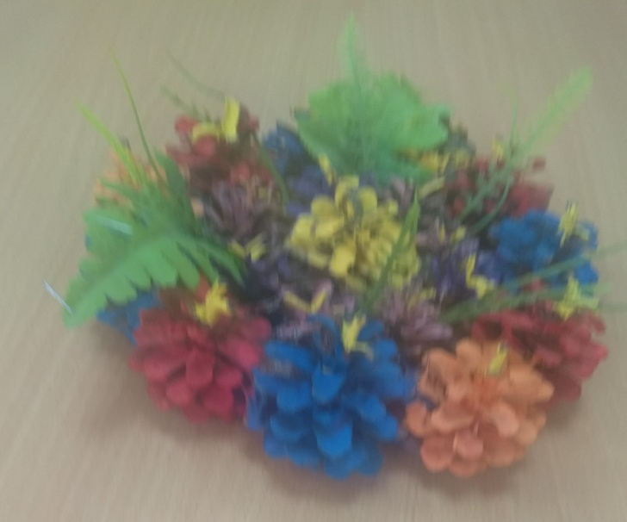
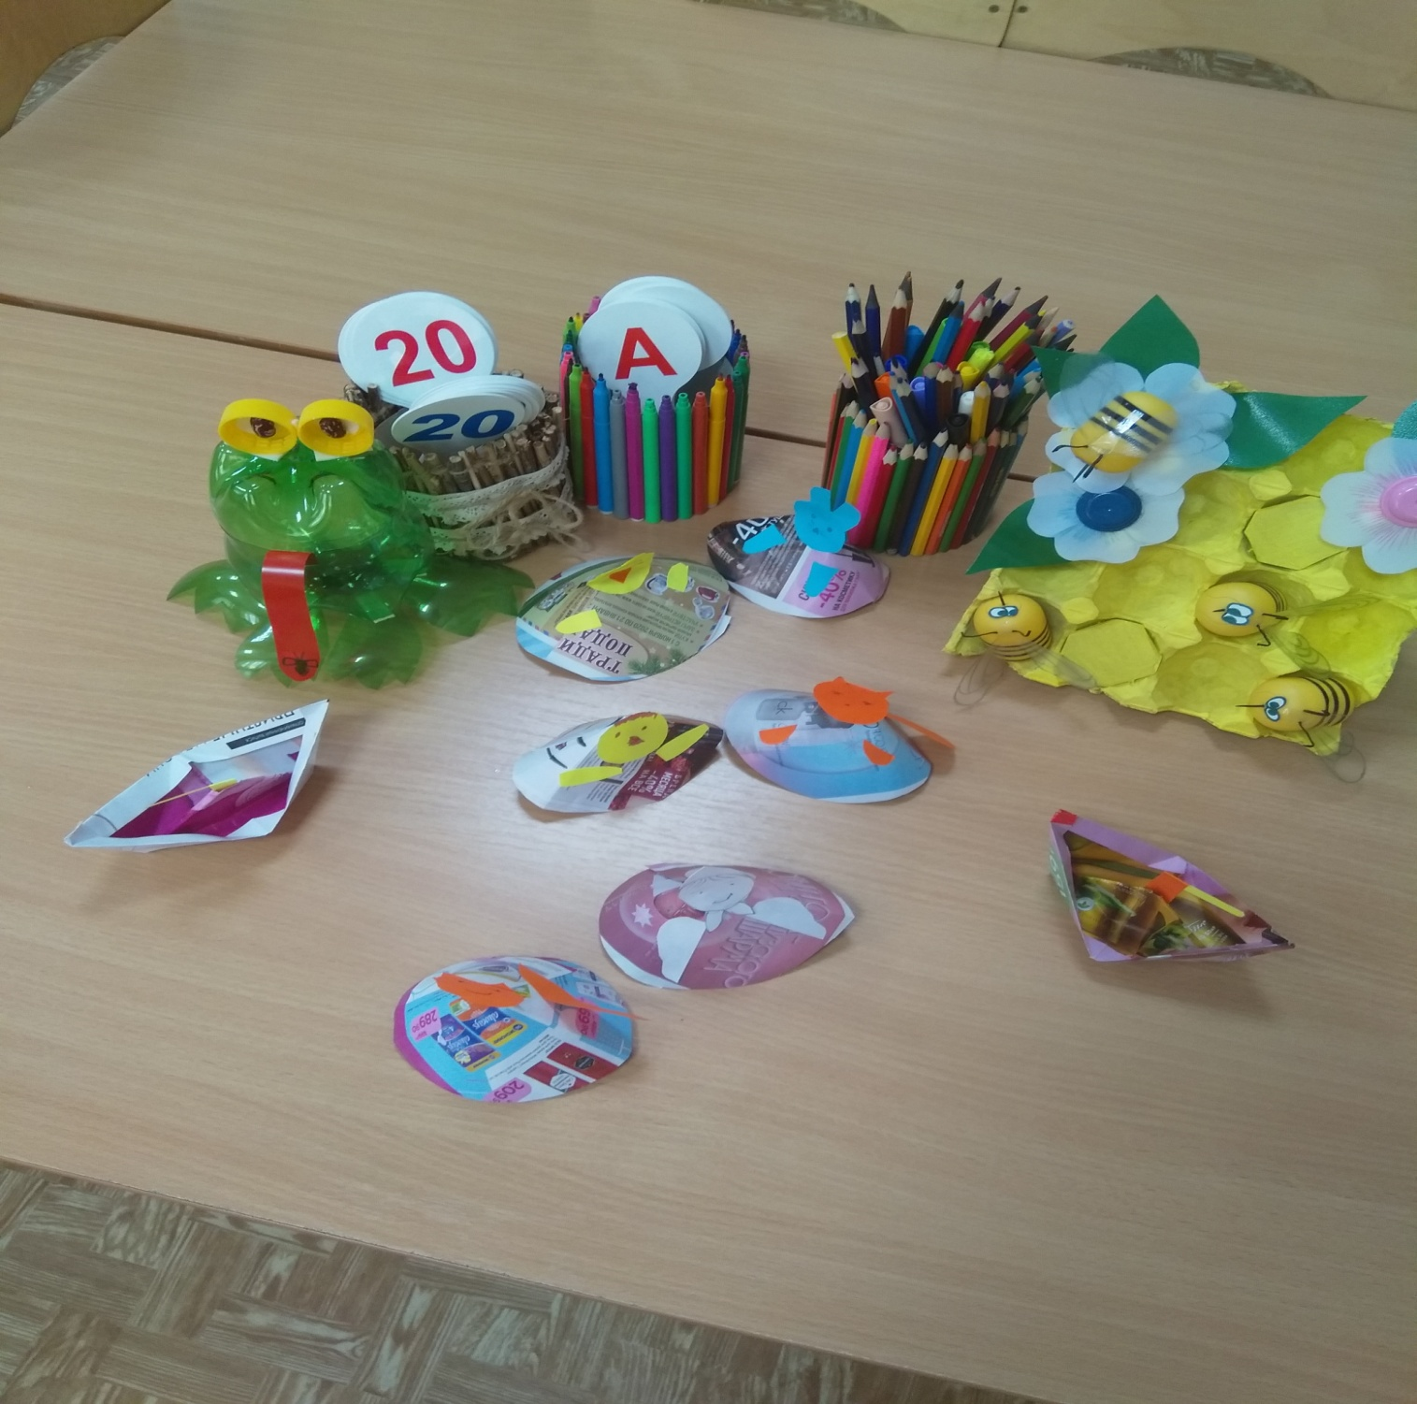
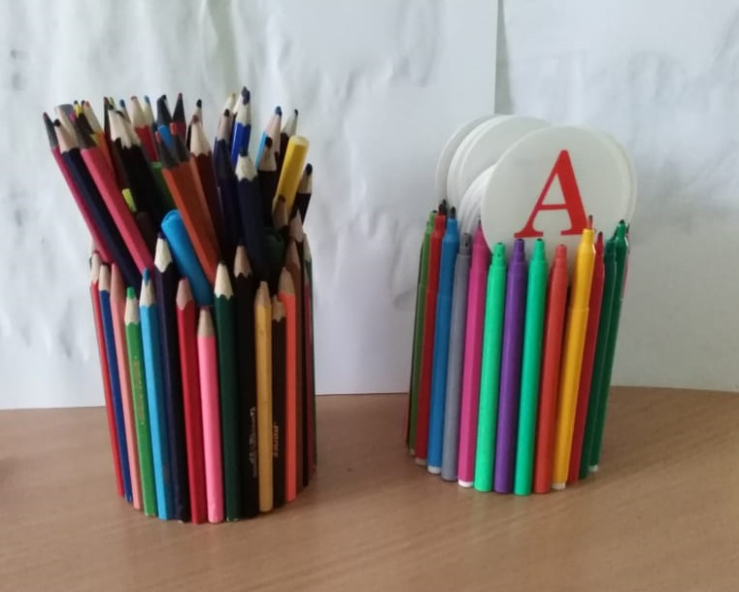
Конструирование из природного и бросового материала

Slide 16
Спасибо за внимание!

